Slide 1
Taller de Programación III
F.I.U.B.A.
Testbed-Control de Procesos
Docentes:
C.C. María Feldgen
Ing. Carlos Godfrid
Ing. Daniel Aldet
Alumnos:
Ezequiel D. Di Donato <ezequieldidonato@gmail.com>
Pablo D. Roca <pablodroca@gmail.com>

Slide 2
Introducción
Entorno de Trabajo:
L10 - Laboratorio de instrumentación y control de procesos.
Ensayos con emuladores.
Control sobre sistemas reales (tanques de agua, péndulo invertido, etc.).
Descripción del Problema:
Soft. de control de tanques ausente.
El control del sistema mediante Simulink no resulta lo suficientemente didáctico.

Slide 3
Control de Procesos - Conceptos
Control: conjunto de acciones que se aplican a la planta con el fin de regular su funcionamiento.
Proceso: evolución temporal de la planta que se pretende controlar.
Planta: sistema físico a controlar.
Controlador: dispositivo que monitorea y estimula a un la planta para lograr cierta respuesta.
Sensor: dispositivo que capta magnitudes físicas y las transforma en información.
Actuador: dispositivo que estimula a un Sist. físico en base a órdenes de un controlador.
Variable controlada: cantidad que se mide y controla (salida del sistema).
Variable manipulada: cantidad modificada por el controlador.

Slide 4
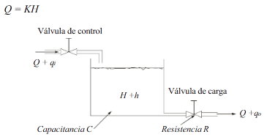


Sistemas de niveles de líquido
Variables:
Q: flujo en estado estable [m³/seg]
qi: pequeña variación de flujo de entrada [m³/seg]
qo: pequeña variación de flujo de salida [m³/seg]
H: nivel de líquido en estado estable [m]
h: pequeña variación del nivel de líquido [m]

Slide 5
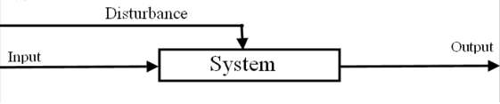
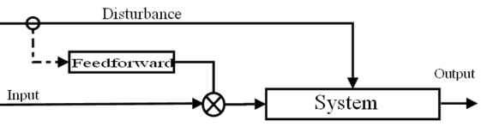
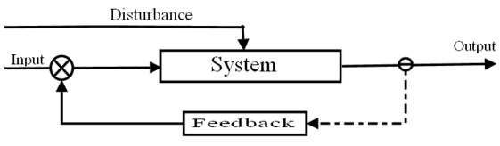
Control de Procesos - Tipos
Open Loop
Feed-forward
Feedback
(Closed Loop)

Slide 6
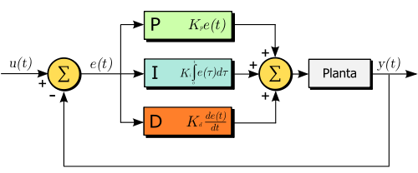
Control de Tipo Feedback - PID
Un tipo muy utilizado de control a lazo cerrado es el PID.
Tiene 3 componentes que utilizan la información de feedback para estimular la planta:
Proporcional
Integral
Derivativo

Slide 7
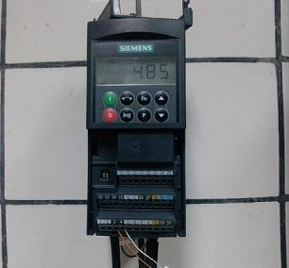
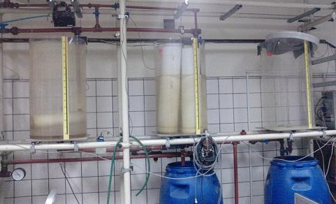
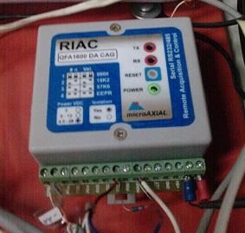
Construcción del Sistema Físico
Configuración de tanques
Sensores y actuadores
Bomba de agua controlada por variador de velocidad.
Sensor de nivel de agua 4-20 mA.
Placa adquisidora

Slide 8
La Estación de Enseñanza (testbed)
Funcionalidades:
Controlar Planta
Require los parámetros de control tanto para el caso manual como automático.
Permite grabar el proceso para su posterior revisión.
Abrir Grabaciones
Recibe un archivo de proceso.
Reproducir Grabaciones
Recibe un archivo de proceso.

Slide 9
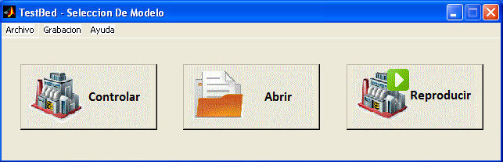
La Estación de Enseñanza (Cont.)
Pantalla Principal
Controlar Planta
Abrir Grabaciones
Reproducir Grabaciones

Slide 10
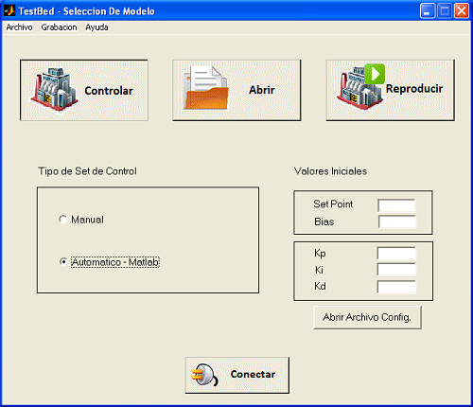
La Estación de Enseñanza (Cont.)
Pantalla Principal - Opción Controlar Activa

Slide 11
La Estación de Enseñanza (Cont.)
Opciones Controlar (conectado) y Reproducir
Visualización:
Gráfico del Tanque
Gráfico en función del tiempo
Gráfico ampliado del proceso
Zoom y grillas en ambos ejes
Comentarios asociados a la muestra en el gráfico
Control (conectado):
Control PID por sofware - modo automático
Cambio de parámetros de control
Efectos en tiempo real

Slide 12
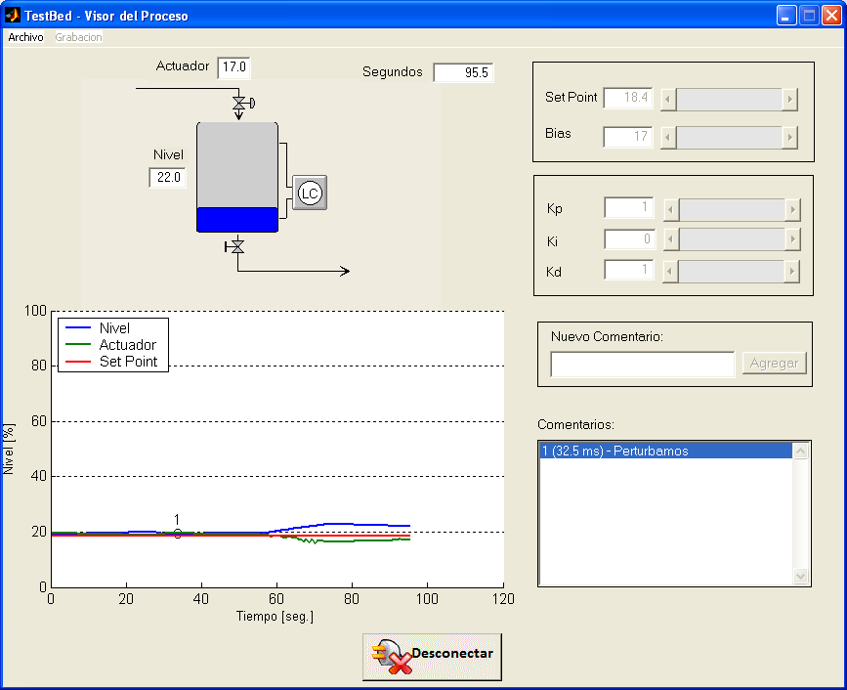
La Estación de Enseñanza (Cont.)
Pantalla Opciones Controlar (conectado) y Reproducir

Slide 13
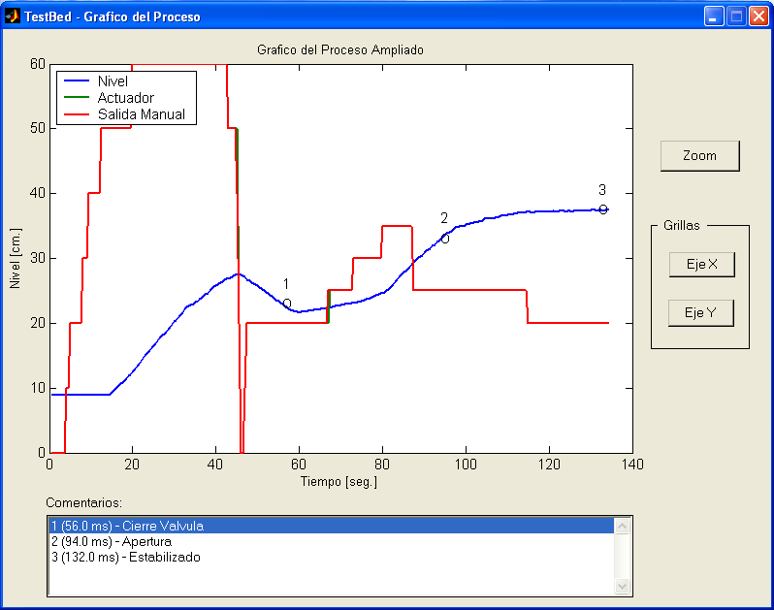
La Estación de Enseñanza (Cont.)
Pantalla Gráfico Ampliado

Slide 14
Conclusiones
Trabajo de interfaz Matlab-Simulink
Trabajo de interfaz Software-Placa Adquisidora
Implementación de un sistema de control de lazo cerrado por software.
La captura de la información digitalizada permite:
Presentarla mediante diferentes vistas.
Análisis y reproducción posterior off-line con fines didácticos.

